Slide 1
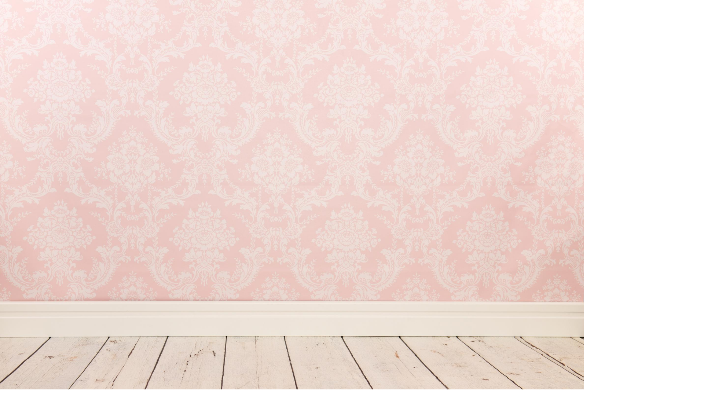
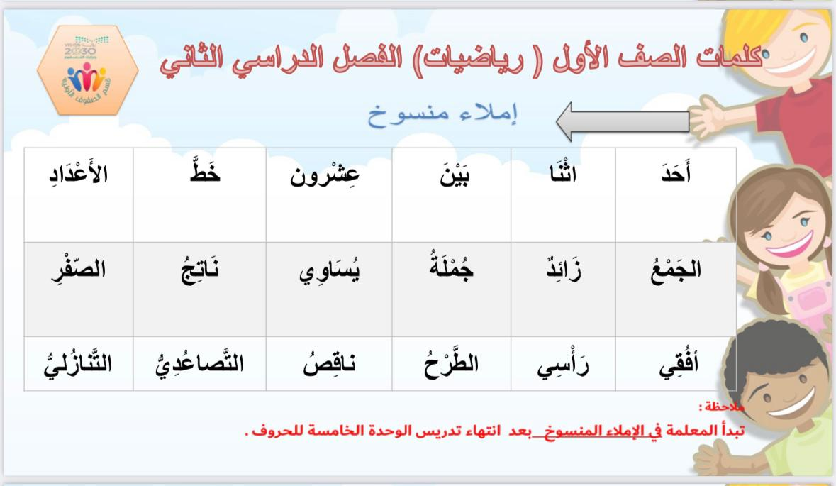

Slide 2


Slide 3


Slide 4


Slide 5
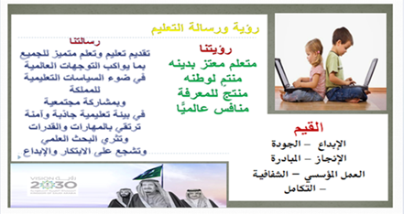

Slide 6

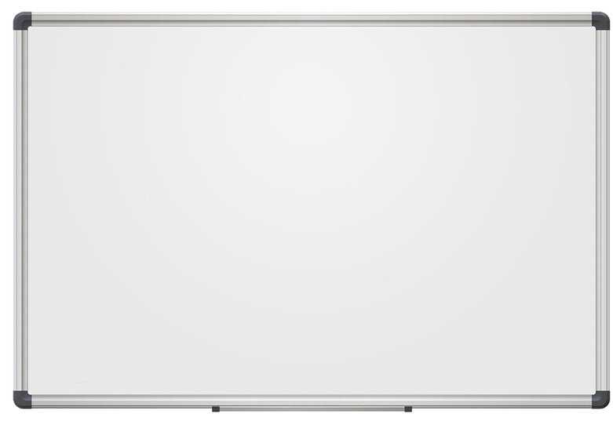





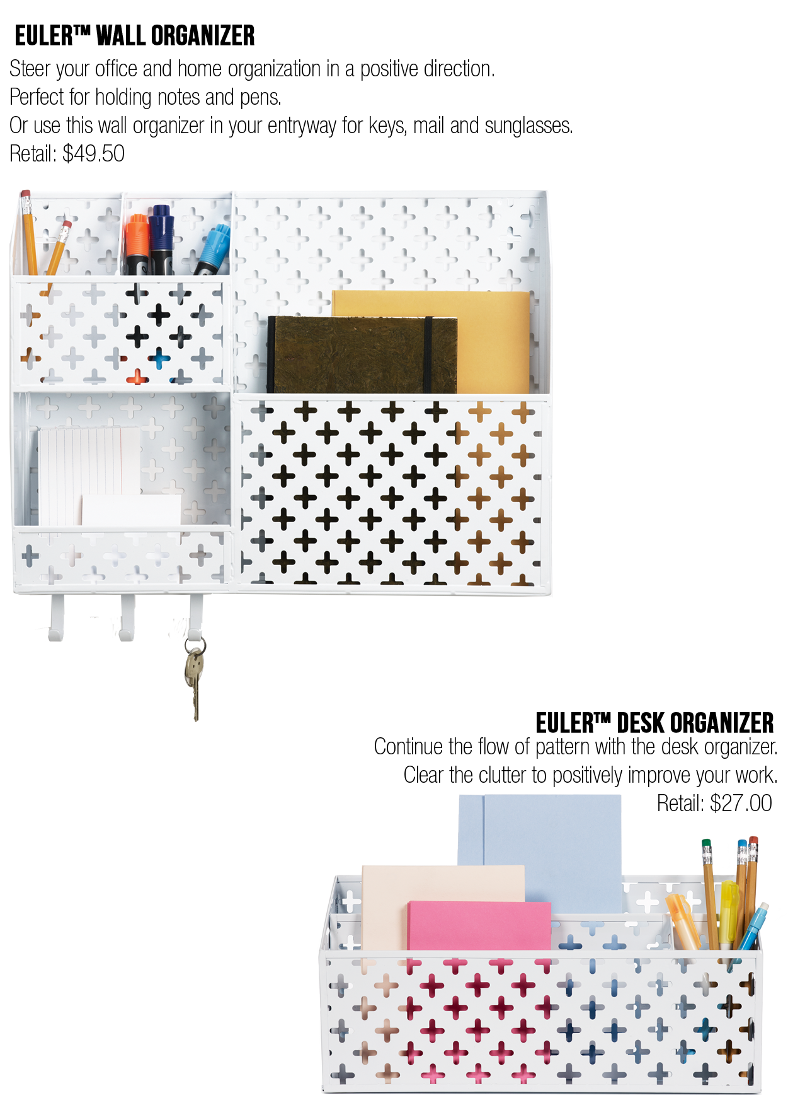

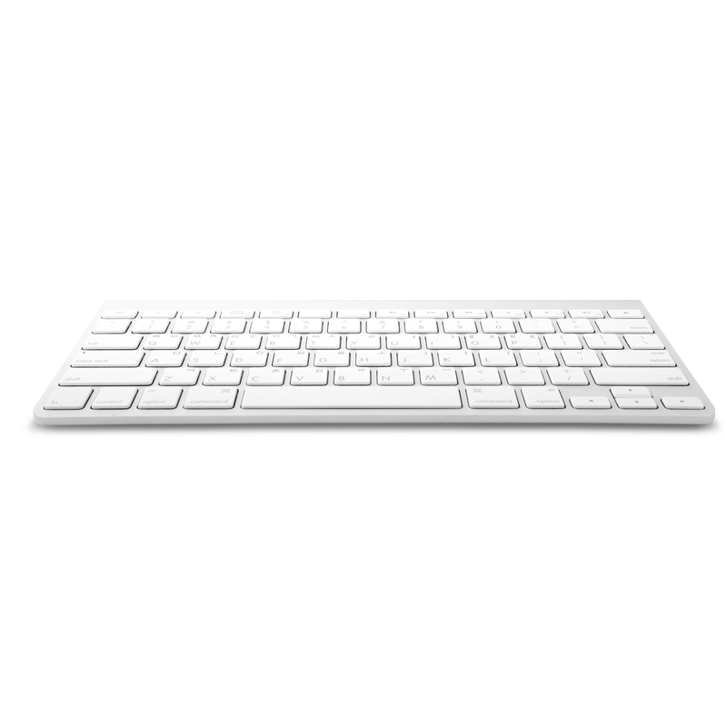


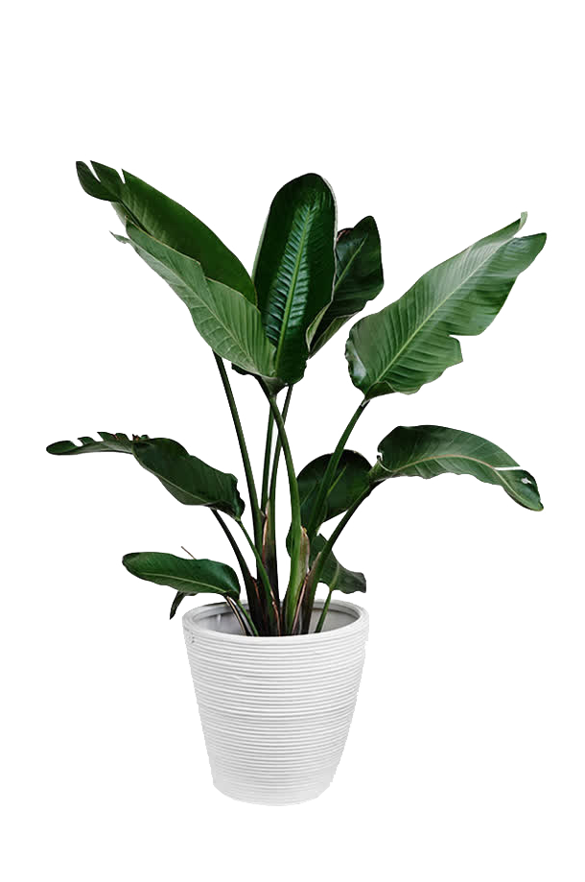
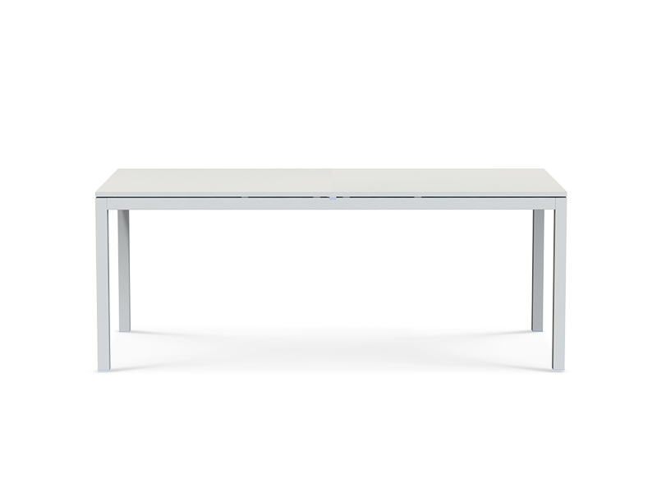
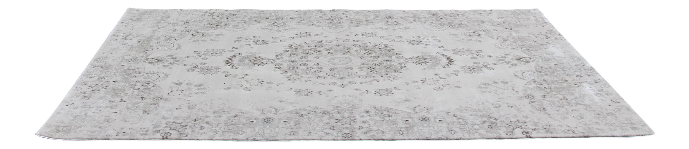

Slide 7


الفصل الخامس
الأعداد حتى
عشرون

Slide 8
صفحة 25
اليوم : الأربعاء
التاريخ : 26 / 5 / 1444هـ
الفصل الخامس: الأعداد حتى عشرون
موضوع الدرس :
اختبار الفصل 5 والاختبار التراكمي

Slide 9
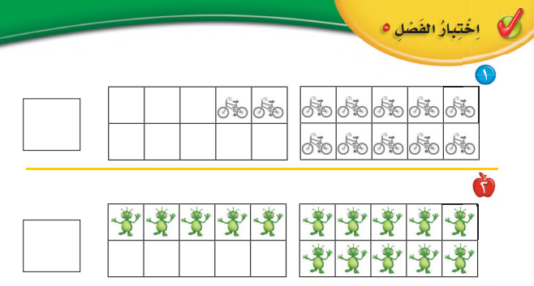


Slide 10
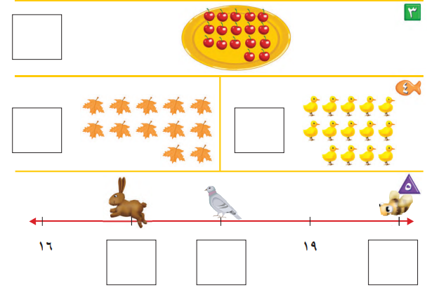


Slide 11
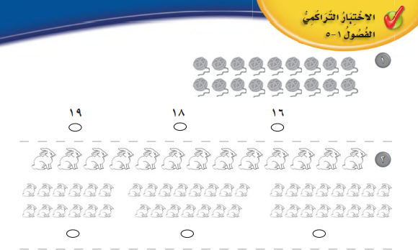
عدي كرات الصوف
واختاري العدد المناسب لها
عدي الأرانب في المجموعة واختاري المجموعة التي تزيد عنها بـ 2

Slide 12
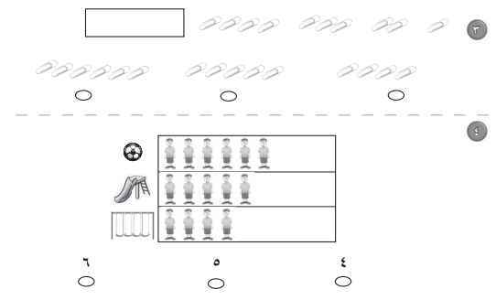
أمامك نمط ما النمط التالي لهذه المشابك ؟
ظللي عدد الأولاد الذين يحبون اللعب بكرة القدم

Slide 13
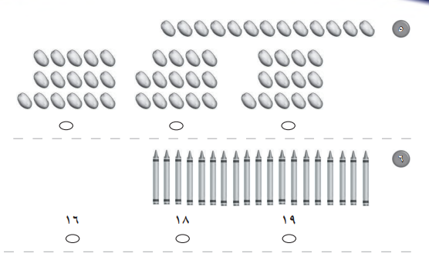
عدي البلح واختاري المجموعة التي بها العدد نفسه
عدي الأقلام واختاري العدد المناسب لها

Slide 14
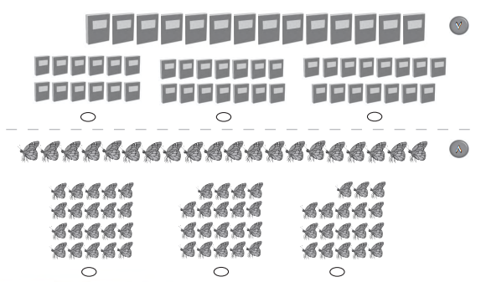
عدي الكتب واختاري المجموعة التي بها العدد أقل
عدي الفراشات واختاري المجموعة التي بها العدد نفسه

Slide 15

نشاط ختامي
https://www.liveworksheets.com/ri1601745ao

Slide 16
الواجب
استكمال حل الاختبار
والمراجعة

Slide 17
